Slide 1

R·五年级上册
整数乘法运算律
推广到小数

Slide 2


一、复习旧知，导入新课
乘法交换律
a×b＝b×a
乘法交换律：
乘法的
运算律
乘法结合律
(a×b) ×c ＝ a× (b×c)
乘法结合律：
乘法分配律
(a＋b) ×c ＝ a×c＋b×c
乘法分配律：
乘法分配律
用简便方法计算。
乘法有哪些运算律？用字母怎么表示呢？
（1）25×95×4 （2）25×32
（3）4×48+6×48 （4）102×56
=25×4×95
=25×4×8
=100×95
=100×8
=9500
=800
=（4+6）×48
=（100+2）×56
=10×48
=100×56+2×56
=480
=5712

Slide 3
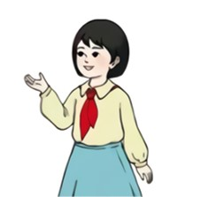
二、探究新知，加强应用
观察下面两组算式，应该按照怎样的运算顺序计算？
比一比，看谁算的又快又对！
0.7×1.2
=0.84
1.2×0.7
=0.84
1
4
（0.8×0.5）×0.4
=0.16
0.8×（0.5×0.4）
=0.16
2
5
（2.4＋3.6）×0.5
=3
2.4×0.5＋3.6×0.5
=3
3
6
小数四则混合运算的顺序跟整数是一样的。

Slide 4

二、探究新知，加强应用
观察每组算式左右两边，它们有什么关系？
0.7×1.2
=0.84
=
1.2×0.7
=0.84
1
4
(0.8×0.5)×0.4
=0.16
=
0.8×(0.5×0.4)
=0.16
2
5
0.5 ×(2.4＋3.6)
=3
=
0.5×2.4＋0.5×3.6
=3
3
6
从上面的算式中，你发现了什么规律？

Slide 5
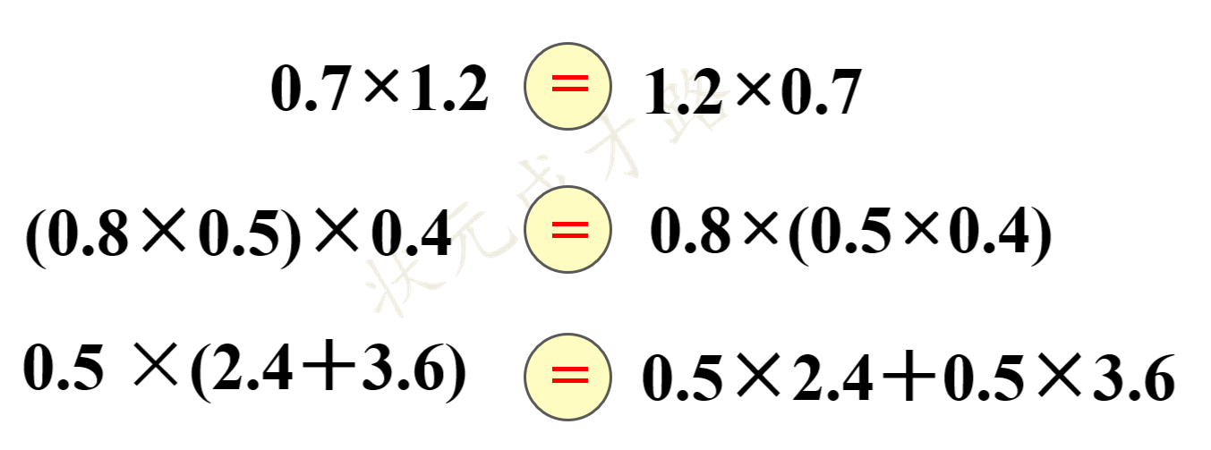
二、探究新知，加强应用
乘法交换律：a×b＝ b×a
乘法结合律：(a×b) ×c ＝ a× (b×c)
乘法分配律：(a＋b) ×c ＝ a×c＋b×c

Slide 6
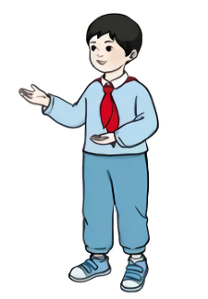
二、探究新知，加强应用
整数乘法的交换律、结合律和分配律，对于小数乘法也适用。
乘法交换律：a×b＝ b×a
乘法结合律：(a×b) ×c ＝ a× (b×c)
乘法分配律：(a＋b) ×c ＝ a×c＋b×c
大家能再举一些例子加以验证吗？

Slide 7
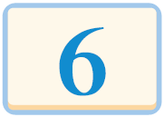

0.25×4.78×4
0.65×202
怎样使计算更为简便呢？

Slide 8
0.25×4.78×4
0.65×202
＝0.25×4×4.78
＝0.65×（200＋2）
1
4.78
＝ ×
＝0.65×200＋0.65×2
交换
＝
乘法_____律
＝ ＋
4.78
130
1.3
分配
乘法_____律
＝
131.3
应用乘法的运算律，可以使一些计算简便。

Slide 9

三、巩固练习，技能提升
1.根据运算律填空。 [教材P16 做一做 第1题]
1.69
4.2
4.2×1.69＝ ×
0.77
2.5
0.4
0.77×2.5×0.4= ×（ × ）
7.2
8.4
7.2×8.4＋2.8×8.4=（ ＋ ）×
2.8
易错点：等号两边的各数要相同。

Slide 10
2.用简便方法计算下面各题。 [教材P16 做一做 第2题]
0.034×0.5×0.6
101×0.45
＝0.034×（0.5×0.6）
＝（100＋1）×0.45
＝0.034×0.3
＝100×0.45＋1×0.45
＝0.0102
＝45＋0.45
＝45.45

Slide 11
2.用简便方法计算下面各题。 [教材P16 做一做 第2题]
4.75×99＋4.75
2.73×99
＝（99＋1）×4.75
＝ 2.73×（100-1）
＝100×4.75
＝100×2.73-2.73
＝475
＝273-2.73
＝270.27

Slide 12
3. 小云和小林星期日早上 9:00 分别从家骑自行车出发，相向而行，小云每分钟骑行 0.2 km，小林每分钟骑行 0.25 km，两人于 9:10 相遇。小云家和小林家相距多少千米?
[教材P17 练习三 第8题]
9时10分－9时＝10分钟
(0.2+0.25)×10＝ 4.5(km)
答：小云家和小林家相距 4.5 km。

Slide 13
4.用简便方法计算下面各题。 [教材P16 练习三 第5题]
4.8×0.25
0.78×98
0.5×2.33×8
＝1.2×4×0.25
＝0.78×（100-2）
＝0.5×8×2.33
＝1.2×（4×0.25）
＝0.78×100-0.78×2
＝4×2.33
＝1.2×1
＝1.2
＝78-1.56
＝9.32
＝76.44

Slide 14
1.2×2.5+0.8×2.5
56×1.25
0.8×0.25×0.4×12.5
＝(1.2+0.8)×2.5
＝7×(8×1.25)
＝ (0.8×12.5) ×(0.25×0.4)
＝7×10
＝2×2.5
＝10×0.1
＝70
＝5
＝1

Slide 15

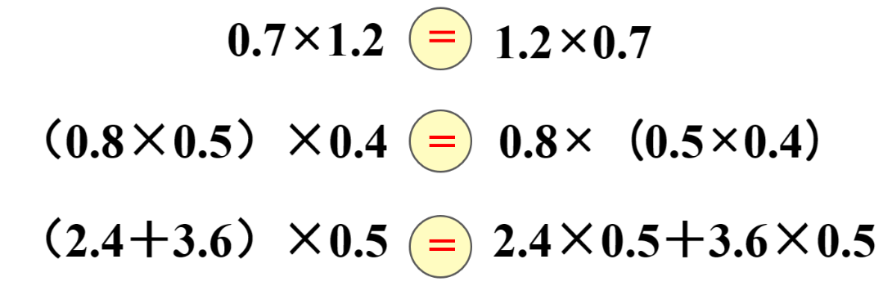
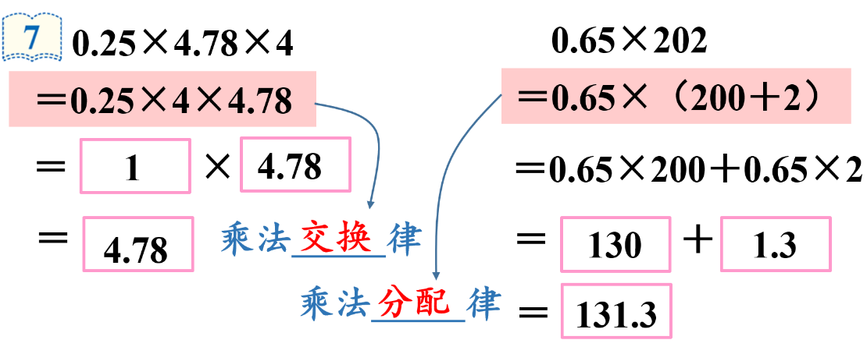

四、课堂小结，回顾反思
整数乘法的交换律、结合律和分配律，对于小数乘法也适用。
小数乘法简便方法计算时注意：
①先观察每道算式中因数的特点，然后确定运用哪种运算律。
②运用乘法分配律进行简算时，公共的因数要和两个加数分别相乘。
③有时可同时运用乘法交换律和结合律，分别分组计算，使计算更简便。

Slide 16
五、课后作业
1.从课后习题中选取；
2.完成练习册本课时的习题。

Slide 17
六、提升训练
一、根据运算定律填空。 [选自《创优作业100分》]
8.5
8.5×4.2＝4.2×
12.5
0.8
4.7
12.5×4.7×0.8=（ × ）×
4.36
2.5
4.36×2.5＋5.64×2.5=（ ＋ 5.64）×

Slide 18
二、每千克葵花籽可以榨油0.18kg。王爷爷种了800棵向日葵，平均每棵产葵花籽0.25kg。这些向日葵产的葵花籽可以榨油多少千克？
[选自《创优作业100分》]
800×0.25×0.18=36（kg）
答：这些向日葵产的葵花籽可以榨油36千克。

